Slide 1

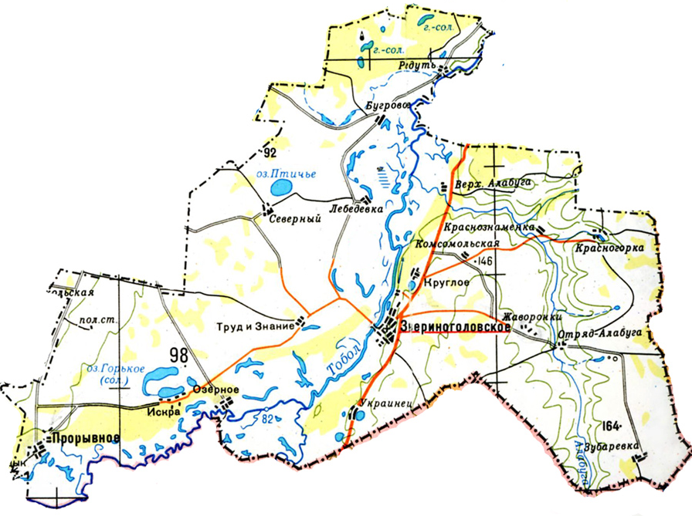
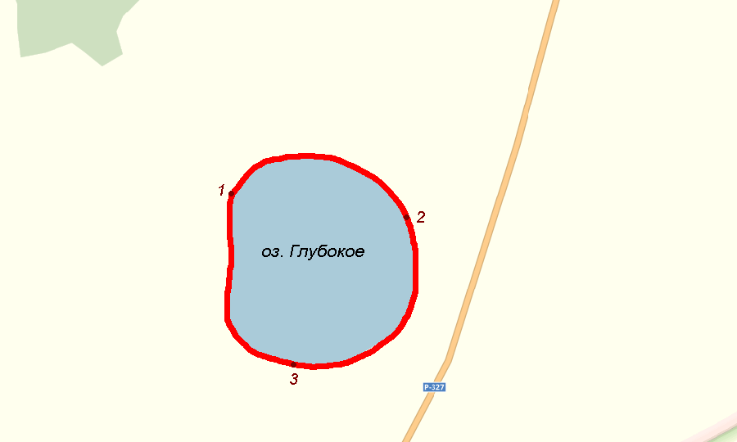
СХЕМА ГРАНИЦ РЫБОВОДНОГО УЧАСТКА №3
Наименование рыбоводного
участка
Описание границ рыбоводного
участка
длина (м),
ширина (м),
площадь (га)
Муниципальное
образование,
вид рыболовства
оз. Глубокое
Географические координаты точек
(с использованием системы координат WGS84)
№
точ Е (долгота), N (широта)
ки
1. 64°47′17″ 54°22′47″
2. 64°47′51″ 54°22′44″
3. 64°47′30″ 54°22′29″
Площадь – 51 га
Звериноголовский
район
Звериноголовский
сельский совет
Товарное рыбоводство
от т. 1 до т. 2 по береговой линии; от т. 2 до т. 3 по береговой линии; от т. 3 до т. 1 по береговой линии.
оз. Глубокое
Условные обозначения:
- Граница рыбоводного
участка

